Slide 1




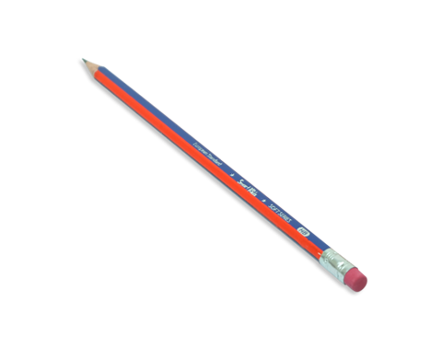
CHUẨN BỊ

Slide 2


Slide 3


TIẾNG VIỆT 3
Notes:
Tác giả bộ ppt Toán + TV2: Phan Thị Linh – Đà Nẵng
Sđt lh: 0916.604.268
+ Zalo: 0916.604.268
+ Facebook cá nhân: https://www.facebook.com/nhilinh.phan/
+ Nhóm chia sẻ tài liệu: https://www.facebook.com/groups/443096903751589
Hãy liên hệ chính chủ sản phẩm để được hỗ trợ và đồng hành trong suốt năm học nhé!

Slide 4

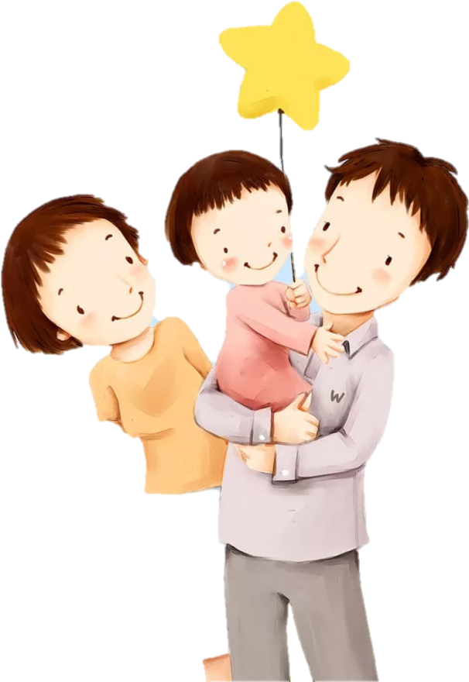



Slide 5
BÀI 17:
NGƯỠNG CỬA

Slide 6

Khởi
động

Slide 7


Trao đổi với bạn để trả lời câu hỏi: Em cảm thấy thế nào nếu phải xa ngôi nhà của mình nhiều ngày?
Notes:
Tác giả bộ ppt Toán + TV3: Phan Thị Linh – Đà Nẵng
Sđt lh: 0916.604.268
+ Zalo: 0916.604.268
+ Facebook cá nhân: https://www.facebook.com/nhilinh.phan/
+ Nhóm chia sẻ tài liệu: https://www.facebook.com/groups/443096903751589
Hãy liên hệ chính chủ sản phẩm để được hỗ trợ và đồng hành trong suốt năm học nhé!

Slide 8
ĐỌC VĂN BẢN
Notes:
Tác giả bộ ppt Toán + TV3: Phan Thị Linh – Đà Nẵng
Sđt lh: 0916.604.268
+ Zalo: 0916.604.268
+ Facebook cá nhân: https://www.facebook.com/nhilinh.phan/
+ Nhóm chia sẻ tài liệu: https://www.facebook.com/groups/443096903751589
Hãy liên hệ chính chủ sản phẩm để được hỗ trợ và đồng hành trong suốt năm học nhé!

Slide 9
NGƯỠNG CỬA
(Trích)
Nơi ấy ai cũng quen
Ngay từ thời tấm bé
Khi tay bà, tay mẹ
Còn dắt vòng đi men.
Nơi ấy đã đưa tôi
Buổi đầu tiên đến lớp
Nay con đường xa tắp
Vẫn đang chờ tôi đi.
Nơi bố mẹ ngày đêm
Lúc nào qua cũng vội
Nơi bạn bè chạy tới
Thường lúc nào cũng vui.
Nơi ấy ngôi sao khuya
Soi vào trong giấc ngủ
Ngọn đèn khuya bóng mẹ
Sáng một vầng trên sân.
(Vũ Quần Phương)
Notes:
Tác giả bộ ppt Toán + TV3: Phan Thị Linh – Đà Nẵng
Sđt lh: 0916.604.268
+ Zalo: 0916.604.268
+ Facebook cá nhân: https://www.facebook.com/nhilinh.phan/
+ Nhóm chia sẻ tài liệu: https://www.facebook.com/groups/443096903751589
Hãy liên hệ chính chủ sản phẩm để được hỗ trợ và đồng hành trong suốt năm học nhé!

Slide 10

LẮNG NGHE ĐỌC MẪU
Học sinh theo dõi trong sách, phát hiện từ ngữ khó đọc, khó hiểu nhé!
Notes:
GV nên cho hs khai thác trong sách, hạn chế nhìn màn hình nhiều dễ hại mắt và dẫn đến HS thụ động khi khai thác văn bản trong SGK
GV cùng hs nhớ lại nhân vật đồng hành Hà và Nam qua từng năm học
Tác giả bộ ppt Toán + TV2: Phan Thị Linh – Đà Nẵng
Sđt lh: 0916.604.268
+ Zalo: 0916.604.268
+ Facebook cá nhân: https://www.facebook.com/nhilinh.phan/
+ Nhóm chia sẻ tài liệu: https://www.facebook.com/groups/443096903751589
Hãy liên hệ chính chủ sản phẩm để được hỗ trợ và đồng hành trong suốt năm học nhé!

Slide 11
NGƯỠNG CỬA
(Trích)
Nơi ấy ai cũng quen
Ngay từ thời tấm bé
Khi tay bà, tay mẹ
Còn dắt vòng đi men.
Nơi ấy đã đưa tôi
Buổi đầu tiên đến lớp
Nay con đường xa tắp
Vẫn đang chờ tôi đi.
Nơi bố mẹ ngày đêm
Lúc nào qua cũng vội
Nơi bạn bè chạy tới
Thường lúc nào cũng vui.
Nơi ấy ngôi sao khuya
Soi vào trong giấc ngủ
Ngọn đèn khuya bóng mẹ
Sáng một vầng trên sân.
(Vũ Quần Phương)
Notes:
Tìm từ khó hiểu, khó đọc
GV hỏi HS từ nào khó hiểu để GV giải thích luôn cho HS
Tác giả bộ ppt Toán + TV3: Phan Thị Linh – Đà Nẵng
Sđt lh: 0916.604.268
+ Zalo: 0916.604.268
+ Facebook cá nhân: https://www.facebook.com/nhilinh.phan/
+ Nhóm chia sẻ tài liệu: https://www.facebook.com/groups/443096903751589
Hãy liên hệ chính chủ sản phẩm để được hỗ trợ và đồng hành trong suốt năm học nhé!

Slide 12
xa tắp
soi
chờ
sáng
trên sân
Notes:
GV linh động thay đổi từ khó đọc theo vùng miền nhé!
GV cùng hs nhớ lại nhân vật đồng hành Hà và Nam qua từng năm học
Tác giả bộ ppt Toán + TV2: Phan Thị Linh – Đà Nẵng
Sđt lh: 0916.604.268
+ Zalo: 0916.604.268
+ Facebook cá nhân: https://www.facebook.com/nhilinh.phan/
+ Nhóm chia sẻ tài liệu: https://www.facebook.com/groups/443096903751589
Hãy liên hệ chính chủ sản phẩm để được hỗ trợ và đồng hành trong suốt năm học nhé!

Slide 13
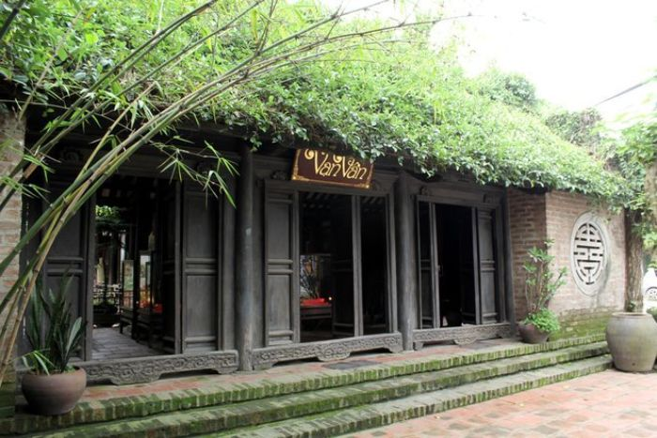
Ngưỡng cửa: ?
Ngưỡng cửa: thanh dưới của khung cửa ra vào, thường chỉ có ở nhà gỗ hoặc nhà tranh.

Slide 14
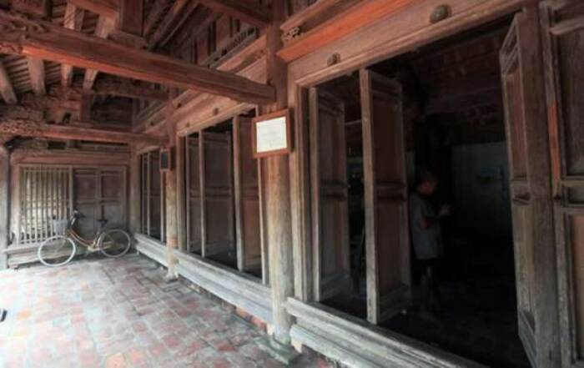

Slide 15
Lưu ý ngắt nhịp thơ
Nơi ấy đã đưa tôi
Buổi đầu tiên đến lớp
Nay con đường xa tắp
Vẫn đang chờ tôi đi.
Notes:
Nếu nhịp ngắt chưa phù hợp, thầy cô vui lòng sửa lại hộ em nhé
Tác giả bộ ppt Toán + TV3: Phan Thị Linh – Đà Nẵng
Sđt lh: 0916.604.268
+ Zalo: 0916.604.268
+ Facebook cá nhân: https://www.facebook.com/nhilinh.phan/
+ Nhóm chia sẻ tài liệu: https://www.facebook.com/groups/443096903751589
Hãy liên hệ chính chủ sản phẩm để được hỗ trợ và đồng hành trong suốt năm học nhé!

Slide 16
NGƯỠNG CỬA
(Trích)
Nơi ấy ai cũng quen
Ngay từ thời tấm bé
Khi tay bà, tay mẹ
Còn dắt vòng đi men.
Nơi ấy đã đưa tôi
Buổi đầu tiên đến lớp
Nay con đường xa tắp
Vẫn đang chờ tôi đi.
Nơi bố mẹ ngày đêm
Lúc nào qua cũng vội
Nơi bạn bè chạy tới
Thường lúc nào cũng vui.
Nơi ấy ngôi sao khuya
Soi vào trong giấc ngủ
Ngọn đèn khuya bóng mẹ
Sáng một vầng trên sân.
(Vũ Quần Phương)
Notes:
Bài thờ có 5 khổ thơ
Tác giả bộ ppt Toán + TV3: Phan Thị Linh – Đà Nẵng
Sđt lh: 0916.604.268
+ Zalo: 0916.604.268
+ Facebook cá nhân: https://www.facebook.com/nhilinh.phan/
+ Nhóm chia sẻ tài liệu: https://www.facebook.com/groups/443096903751589
Hãy liên hệ chính chủ sản phẩm để được hỗ trợ và đồng hành trong suốt năm học nhé!

Slide 17

Đọc nối tiếp theo nhóm
Học sinh làm việc nhóm 4, đọc 1 hoặc 2 lần.
Notes:
GV cùng hs nhớ lại nhân vật đồng hành Hà và Nam qua từng năm học
Tác giả bộ ppt Toán + TV2: Phan Thị Linh – Đà Nẵng
Sđt lh: 0916.604.268
+ Zalo: 0916.604.268
+ Facebook cá nhân: https://www.facebook.com/nhilinh.phan/
+ Nhóm chia sẻ tài liệu: https://www.facebook.com/groups/443096903751589
Hãy liên hệ chính chủ sản phẩm để được hỗ trợ và đồng hành trong suốt năm học nhé!

Slide 18

Đọc nhóm đôi
2 học sinh đọc nối tiếp (lần lượt đọc từng khổ), đọc 1 – 2 lượt)
Notes:
Chia phần thì chính xác hơn là chia đoạn ạ
Tác giả bộ ppt Toán + TV2: Phan Thị Linh – Đà Nẵng
Sđt lh: 0916.604.268
+ Zalo: 0916.604.268
+ Facebook cá nhân: https://www.facebook.com/nhilinh.phan/
+ Nhóm chia sẻ tài liệu: https://www.facebook.com/groups/443096903751589
Hãy liên hệ chính chủ sản phẩm để được hỗ trợ và đồng hành trong suốt năm học nhé!

Slide 19

Đọc thầm cá nhân
Học sinh đọc thầm (đọc bằng mắt) toàn bài.

Slide 20

Đọc nối tiếp trước lớp
4 học sinh đọc nối tiếp trước lớp.
Notes:
GV nhận xét phần đọc của cả lớp
GV cùng hs nhớ lại nhân vật đồng hành Hà và Nam qua từng năm học
Tác giả bộ ppt Toán + TV2: Phan Thị Linh – Đà Nẵng
Sđt lh: 0916.604.268
+ Zalo: 0916.604.268
+ Facebook cá nhân: https://www.facebook.com/nhilinh.phan/
+ Nhóm chia sẻ tài liệu: https://www.facebook.com/groups/443096903751589
Hãy liên hệ chính chủ sản phẩm để được hỗ trợ và đồng hành trong suốt năm học nhé!

Slide 21
TRẢ LỜI CÂU HỎI
Notes:
Tác giả bộ ppt Toán + TV2: Phan Thị Linh – Đà Nẵng
Sđt lh: 0916.604.268
+ Zalo: 0916.604.268
+ Facebook cá nhân: https://www.facebook.com/nhilinh.phan/
+ Nhóm chia sẻ tài liệu: https://www.facebook.com/groups/443096903751589
Hãy liên hệ chính chủ sản phẩm để được hỗ trợ và đồng hành trong suốt năm học nhé!

Slide 22
NGƯỠNG CỬA
(Trích)
Nơi ấy ai cũng quen
Ngay từ thời tấm bé
Khi tay bà, tay mẹ
Còn dắt vòng đi men.
Nơi ấy đã đưa tôi
Buổi đầu tiên đến lớp
Nay con đường xa tắp
Vẫn đang chờ tôi đi.
Nơi bố mẹ ngày đêm
Lúc nào qua cũng vội
Nơi bạn bè chạy tới
Thường lúc nào cũng vui.
Nơi ấy ngôi sao khuya
Soi vào trong giấc ngủ
Ngọn đèn khuya bóng mẹ
Sáng một vầng trên sân.
(Vũ Quần Phương)
Notes:
Đọc lại toàn bài trước khi trả lời câu hỏi
Tác giả bộ ppt Toán + TV3: Phan Thị Linh – Đà Nẵng
Sđt lh: 0916.604.268
+ Zalo: 0916.604.268
+ Facebook cá nhân: https://www.facebook.com/nhilinh.phan/
+ Nhóm chia sẻ tài liệu: https://www.facebook.com/groups/443096903751589
Hãy liên hệ chính chủ sản phẩm để được hỗ trợ và đồng hành trong suốt năm học nhé!

Slide 23
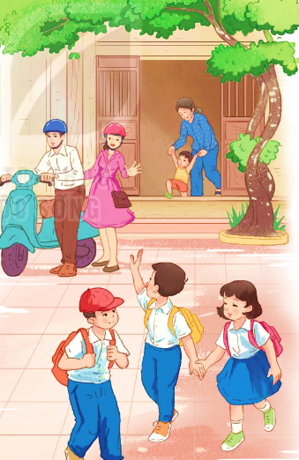
1. “Nơi ấy” trong bài thơ chỉ cái gì?
“Nơi ấy” trong bài thơ chỉ cái ngưỡng cửa – nơi gợi lên bao kỉ niệm của bạn nhỏ.
Notes:
Tác giả bộ ppt Toán + TV2: Phan Thị Linh – Đà Nẵng
Sđt lh: 0916.604.268
+ Zalo: 0916.604.268
+ Facebook cá nhân: https://www.facebook.com/nhilinh.phan/
+ Nhóm chia sẻ tài liệu: https://www.facebook.com/groups/443096903751589
Hãy liên hệ chính chủ sản phẩm để được hỗ trợ và đồng hành trong suốt năm học nhé!

Slide 24
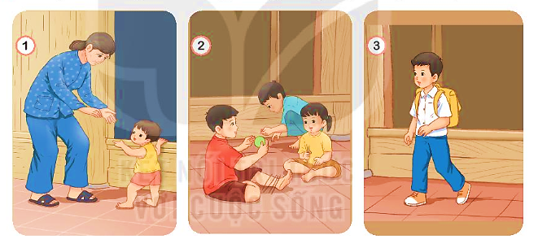
2. “Nơi ấy” đã chứng kiến những điều gì trong cuộc sống bạn nhỏ?
Thời tấm bé
Khi lớn hơn: biết chơi cùng bạn bé
Buổi đầu tiên đến lớp
Notes:
GV và HS diễn giải thêm nd các bức tranh nhé!
Tác giả bộ ppt Toán + TV2: Phan Thị Linh – Đà Nẵng
Sđt lh: 0916.604.268
+ Zalo: 0916.604.268
+ Facebook cá nhân: https://www.facebook.com/nhilinh.phan/
+ Nhóm chia sẻ tài liệu: https://www.facebook.com/groups/443096903751589
Hãy liên hệ chính chủ sản phẩm để được hỗ trợ và đồng hành trong suốt năm học nhé!

Slide 25
3. Thep em, hình ảnh “con đường xa tắp” muốn nói đến điều gì? Chọn câu trả lời hoặc nêu ý kiến khác của em.
Hành trình học tập còn dài lâu.
Nhiều điều mới mở phía trước.
Đường đến tương lai còn xa.
Notes:
Tác giả bộ ppt Toán + TV2: Phan Thị Linh – Đà Nẵng
Sđt lh: 0916.604.268
+ Zalo: 0916.604.268
+ Facebook cá nhân: https://www.facebook.com/nhilinh.phan/
+ Nhóm chia sẻ tài liệu: https://www.facebook.com/groups/443096903751589
Hãy liên hệ chính chủ sản phẩm để được hỗ trợ và đồng hành trong suốt năm học nhé!

Slide 26
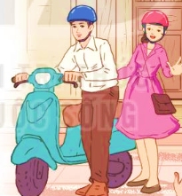
4. Ngưỡng cửa đã nhắc bạn nhỏ nhớ tới những ai, giúp bạn nhỏ cảm nhận điều gì về những người đó?
Ngưỡng cửa
Notes:
Bà, bố mẹ, bạn bè và chính bản thân tác giả nữa
Tác giả bộ ppt Toán + TV2: Phan Thị Linh – Đà Nẵng
Sđt lh: 0916.604.268
+ Zalo: 0916.604.268
+ Facebook cá nhân: https://www.facebook.com/nhilinh.phan/
+ Nhóm chia sẻ tài liệu: https://www.facebook.com/groups/443096903751589
Hãy liên hệ chính chủ sản phẩm để được hỗ trợ và đồng hành trong suốt năm học nhé!

Slide 27
Học thuộc lòng 3 khổ thơ đầu.
NGƯỠNG CỬA
Nơi ấy ai cũng quen
Ngay từ thời tấm bé
Khi tay bà, tay mẹ
Còn dắt vòng đi men.
Nơi ấy đã đưa tôi
Buổi đầu tiên đến lớp
Nay con đường xa tắp
Vẫn đang chờ tôi đi.
Nơi bố mẹ ngày đêm
Lúc nào qua cũng vội
Nơi bạn bè chạy tới
Thường lúc nào cũng vui.
Notes:
Đọc đến đâu GV che đến đấy
Tác giả bộ ppt Toán + TV3: Phan Thị Linh – Đà Nẵng
Sđt lh: 0916.604.268
+ Zalo: 0916.604.268
+ Facebook cá nhân: https://www.facebook.com/nhilinh.phan/
+ Nhóm chia sẻ tài liệu: https://www.facebook.com/groups/443096903751589
Hãy liên hệ chính chủ sản phẩm để được hỗ trợ và đồng hành trong suốt năm học nhé!

Slide 28
LẮNG NGHE
ĐỌC DIỄN CẢM
Học sinh nghe giáo viên hoặc một bạn trong lớp đọc diễn cảm.
Notes:
GV nên cho hs khai thác trong sách, hạn chế nhìn màn hình nhiều dễ hại mắt và dẫn đến HS thụ động khi khai thác văn bản trong SGK

Slide 29
LẮNG NGHE CÁC BẠN
ĐỌC NỐI TIẾP
Học sinh các bạn đọc nối tiếp, theo dõi và đọc thầm toàn bài.
Notes:
GV nên cho hs khai thác trong sách, hạn chế nhìn màn hình nhiều dễ hại mắt và dẫn đến HS thụ động khi khai thác văn bản trong SGK

Slide 30
Chia sẻ về nội dung bài thơ
Bài thơ nhắc đến hình ảnh “ngưỡng cửa” – nơi gắn với những kỉ niệm của bạn nhỏ cùng những người thân yêu từ thuở bé đến lúc khôn lớn.
Ngưỡng cửa không chỉ chứng kiến những dấu mốc trong cuộc sống của bạn nhỏ, chứng kiến sự trưởng thành của bạn nhỏ trong cuộc sống mà còn theo dõi hành trình phía trước bạn nhỏ sẽ đi.

Slide 31

Cảm nhận của em sau khi đọc
bài thơ “Ngưỡng cửa”.
Notes:
GV cho HS phát biểu, chia sẻ thoải mái

Slide 32
NÓI VÀ NGHE
SỰ TÍCH NHÀ SÀN
(Theo Truyện cổ dân tộc Mường)

Slide 33

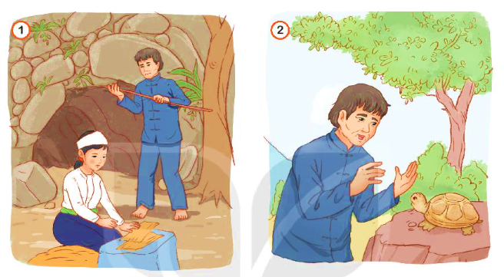
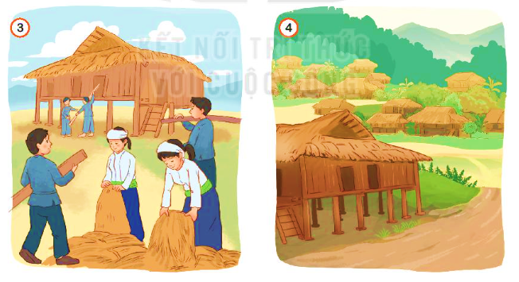
1. Dựa vào tranh, đoán nội dung câu chuyện.
Sự tích nhà sàn
(Theo Truyện cổ dân tộc Mường)
Notes:
Phần này GV tổ chức khoảng nửa tiết

Slide 34
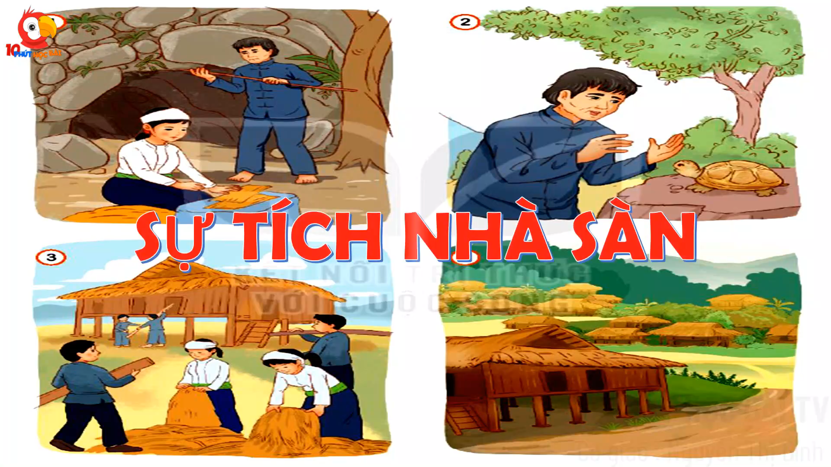
2. Nghe kể chuyện.
Notes:
Phần này GV tổ chức khoảng nửa tiết

Slide 35
3. Kể lại từng đoạn của câu chuyện theo tranh.
Sự tích nhà sàn
(Theo Truyện cổ dân tộc Mường)
Notes:
Phần này GV tổ chức khoảng nửa tiết

Slide 36
3. Kể lại từng đoạn của câu chuyện theo tranh.
Notes:
Phần này GV tổ chức khoảng nửa tiết

Slide 37
3. Kể lại từng đoạn của câu chuyện theo tranh.
Notes:
Phần này GV tổ chức khoảng nửa tiết

Slide 38
3. Kể lại từng đoạn của câu chuyện theo tranh.
Notes:
Phần này GV tổ chức khoảng nửa tiết

Slide 39
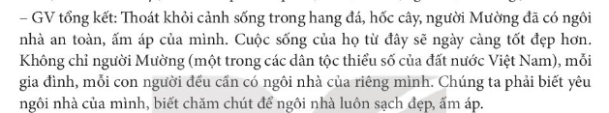
Notes:
NỘI DUNG NÀY CHỈ ĐỂ GV ĐỌC THAM KHẢO, SLIDE ĐÃ BỊ KHOÁ NÊN SẼ K CHIẾU LÊN ĐC

Slide 40
CHIA SẺ VỀ
NỘI DUNG
CÂU CHUYỆN
Notes:
Phần này GV tổ chức khoảng nửa tiết

Slide 41
Câu chuyện kể về nguồn gốc của ngôi nhà sàn là nhờ một con rùa đã mách ông Cài cách làm. Nhờ đó mà dân bản có cuộc sống an toàn ấm no, hạnh phúc hơn xưa.

Slide 42

VẬN DỤNG
MỞ RỘNG

Slide 43


Ở khổ thơ thứ nhất của bài thơ “Ngưỡng cửa”, tác giả nhắc tới kỉ niệm gì về ngưỡng cửa?
A. Kỉ niệm khi bé đi học buổi đầu tiên.
B. Kỉ niệm về bé chơi đùa với các bạn.
C. Kỉ niệm khi mẹ và bà dắt bé tập đi.
Notes:
9-14 tuổi là tuổi đội
Tác giả bộ ppt Toán + TV3: Phan Thị Linh – Đà Nẵng
Sđt lh: 0916.604.268
+ Zalo: 0916.604.268
+ Facebook cá nhân: https://www.facebook.com/nhilinh.phan/
+ Nhóm chia sẻ tài liệu: https://www.facebook.com/groups/443096903751589
Hãy liên hệ chính chủ sản phẩm để được hỗ trợ và đồng hành trong suốt năm học nhé!

Slide 44
Hai dòng thơ sau cho em biết điều gì?
Nơi bạn bè chạy tới
Thường lúc nào cũng vui.
A. Ngưỡng cửa làm tác giả nhớ bà, nhớ mẹ.
B. Ngưỡng cửa gợi tác giả nhớ về kỉ niệm ngày bé chơi đùa với các bạn
C. Ngưỡng cửa làm tác giả nhớ bố mẹ.
Notes:
Tác giả bộ ppt Toán + TV3: Phan Thị Linh – Đà Nẵng
Sđt lh: 0916.604.268
+ Zalo: 0916.604.268
+ Facebook cá nhân: https://www.facebook.com/nhilinh.phan/
+ Nhóm chia sẻ tài liệu: https://www.facebook.com/groups/443096903751589
Hãy liên hệ chính chủ sản phẩm để được hỗ trợ và đồng hành trong suốt năm học nhé!

Slide 45

DẶN
DÒ

Slide 46

HS chuẩn bị giấy màu, giấy trắng, kéo, keo, phụ kiện làm thiệp cho tiết tập đọc tiếp theo.

Slide 47


